Slide 1

Constitucionalidad Ley 74 de 2025 decreto Ley 36/2025 “Tajani” Ordinanze Torino, Mantova y Campobasso 22 marzo de 2026

Slide 2
Antecedente
Marco normativo
Ley 91/1992
Decreto Ley 36/2025 “Tajani”
Ley 74 de 2025
Requisitos:
dell’articolo 3-bis della legge 91/1992.

Slide 3
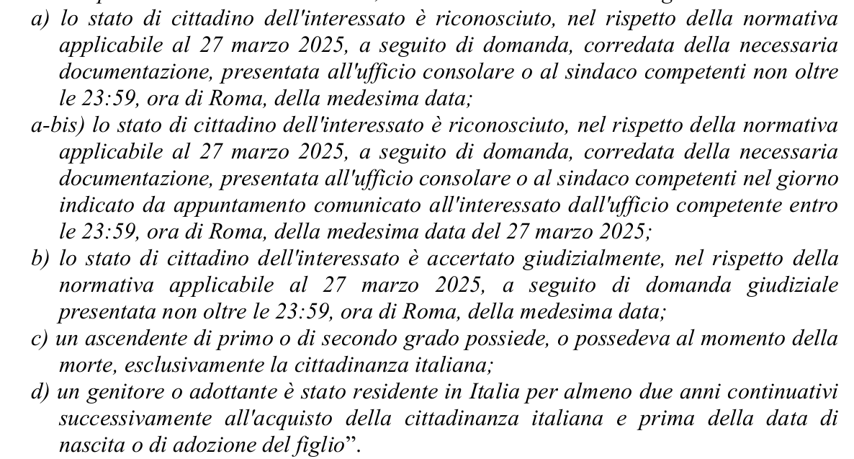
Requisitos:
dell’articolo 3-bis della legge 91/1992.

Slide 4
Argumentos generales
Argumentos en común de los Torino, Mantova y Campobasso
El derecho a la ciudadanía es originario (se nace con el derecho, el Estado o el juez solo declaran)
El principio de confianza legitima se ve vulnerado por la ruptura de la línea pacifica sobre la naturaleza del derecho a la ciudadanía como un derecho adquirido (originario) e imprescriptible.
El reglamento Europeo defiende la proporcionalidad de las decisiones en temas de ciudadanía y la decisión arbitraria de un día para otro de perder el derecho por no haber presentado una reclamación administrativa o judicial atenta contra el principio.
La declaración de los derechos del hombre señala que la ciudadanía es parte del patrimonio de las personas y es imprescriptible

Slide 5
Argumentos generales
En común Mantova y Campobasso
Adicionales a los de Torino suman:
Las reformas a la ciudadanía y temas electorales son de reserva legal que no pueden ser tramitadas por decreto ley de emergencia
el fundamento de la emergencia no es suficiente para que el decreto ley fuera legal y menos para reformar asuntos que están reservados para leyes que reformen la constitución.
Campobasso
Se viola el derecho a la igualdad entre personas con la misma filiación pero que presentaron la demanda en diferente tiempo, la fecha de radiación de la demanda no puede ser el factor que determine el derecho la ciudadanía

Slide 6
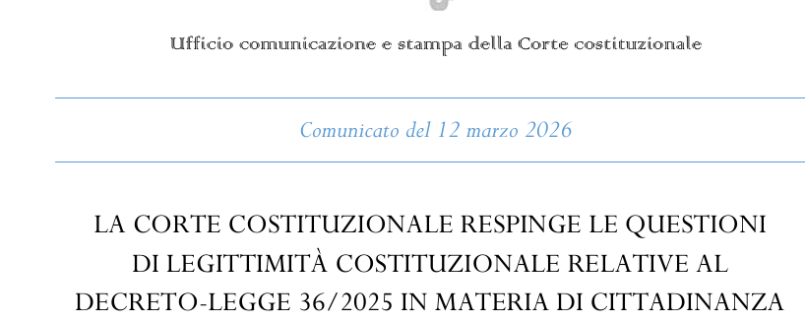

Slide 7
Cuestiones previas
Solo resolvió la ordinanza de Torino
Primero: la diferencia entre NON FONDATA es que la Corte no accede a los argumentos por encontrar que el sustentó no demostró la inconstitucionalidad e INAMMISSIBILE es que los argumentos presentados no fueron formalmente aceptados por lo que no se estudiaron de fondo (en Colombia es como cuando la sala de casación niega el recurso por no haberse invocado correctamente la causal de casación y por eso no se pronuncian de fondo).

Slide 8
Cuestiones previas
resultado NO FUNDADO el argumento de la arbitrariedad de la decisión de forma intempestiva que afectaba los derechos adquiridos. (falta ver que dice la sentencia sobre la razón o fundamento)
NO FUNDADO el argumento sobre al violación de la normativa europea.
NO ADMISIBLE (INAMMISSIBILE) los argumentos sobre los derechos del hombre y del ciudadano.

Slide 9
Fechas importantes
9 junio de 2026 - Mantova

Slide 10
www.rossiabogados.com

